Slide 1

Lorient Vous Propose La Musique Aux Tuilerie

Slide 2
La Musique aux Tuileries est une peinture réalisée en 1862 par Édouard Manet. L’univers à la fois huppé et raffiné dans lequel évoluait Manet à Paris, est remarquablement rendu par ce tableau, qui dépeint un concert donné au jardin des Tuileries et dans lequel le peintre représente des personnes qui lui sont proches

Slide 3
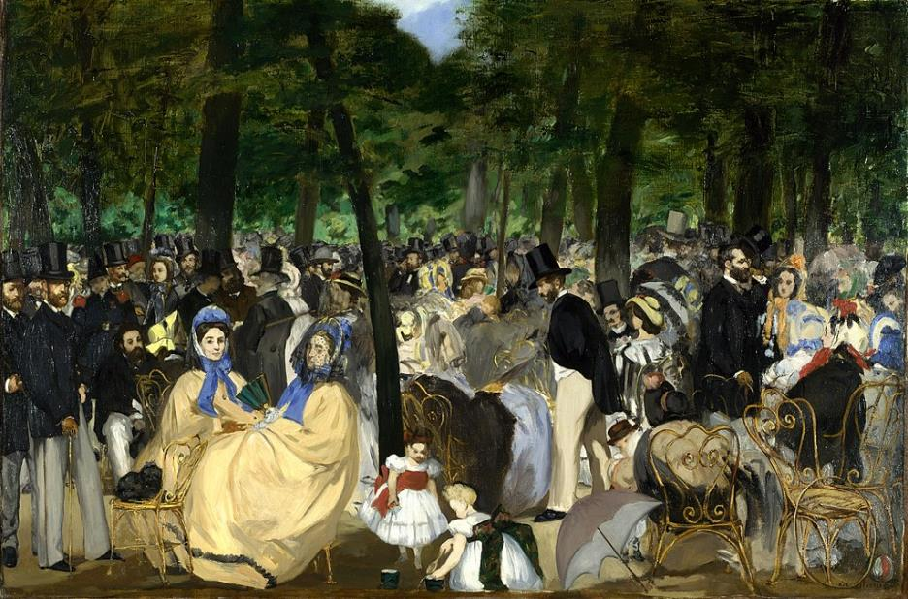
La Musique aux Tuileries.
Huile Sur Toile 1862
Galerie Nationale

Slide 4
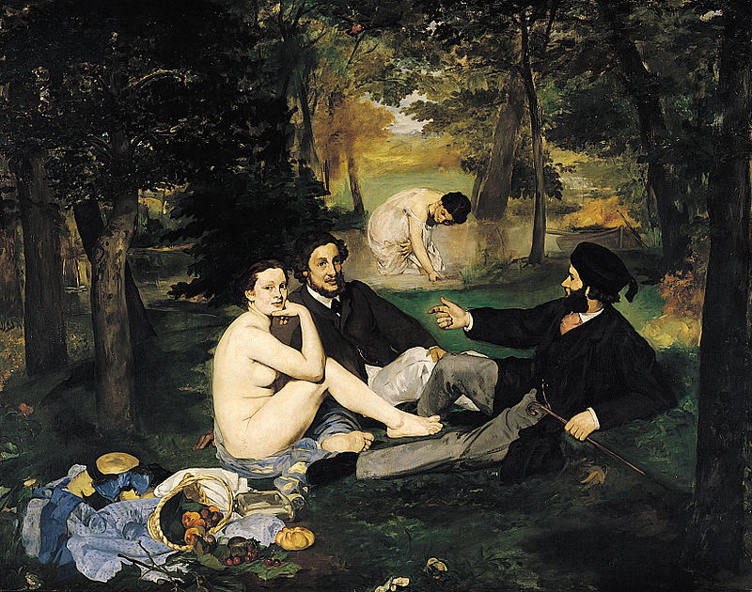
Édouard Manet - Le Déjeuner sur l'herbe
1863 Huile Sur Toile
Musée D’Orsay

Slide 5
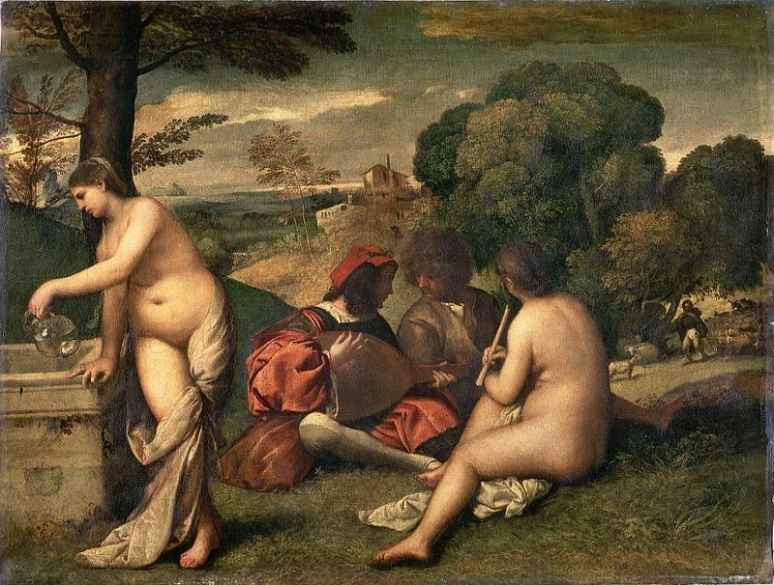
Concert champêtre de Titien (1508-1509).
Huile sur Toile musée du Louvre

Slide 6
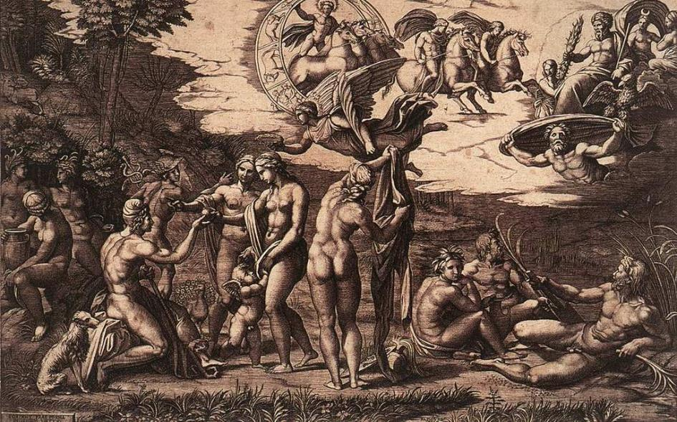
Le Jugement de Pâris, gravure de Raimondi (1514-1518).
Gravure sur Cuivre
Musée de Stugartt

Slide 7
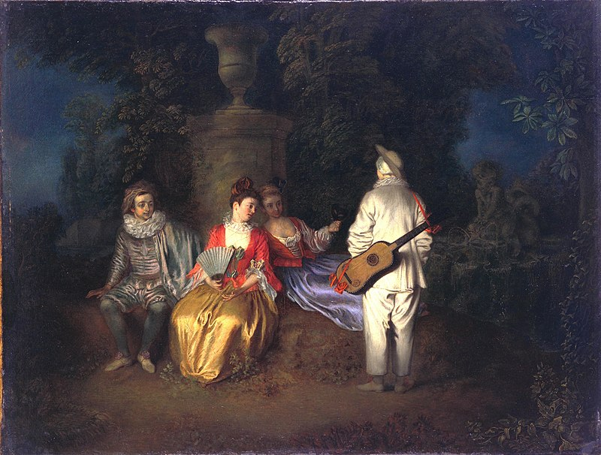
La Partie carrée de Watteau (1713).
1713 Huile sur Toile
Musée des beaux arts San Francisco

Slide 8
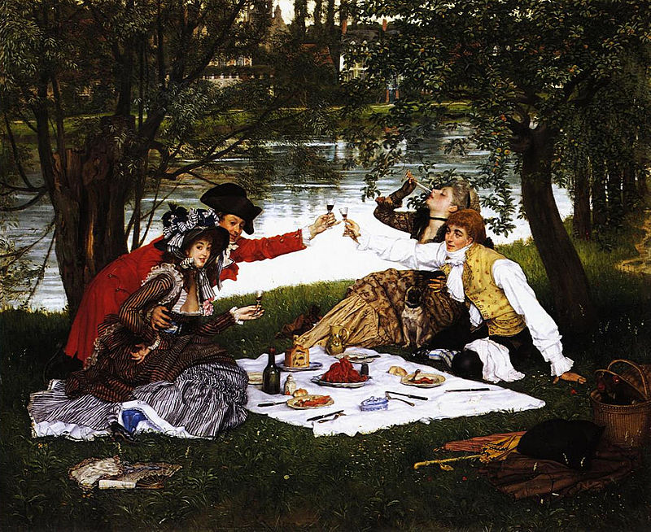
La Partie carrée de Tissot (1870).
Huile sur Toile
Musée des beaux arts du Canada

Slide 9
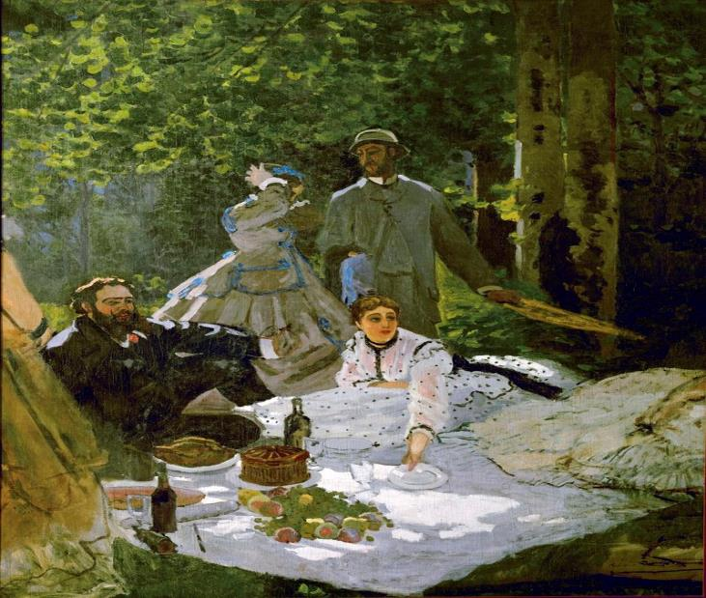
Déjeuner sur l'herbe

Slide 10
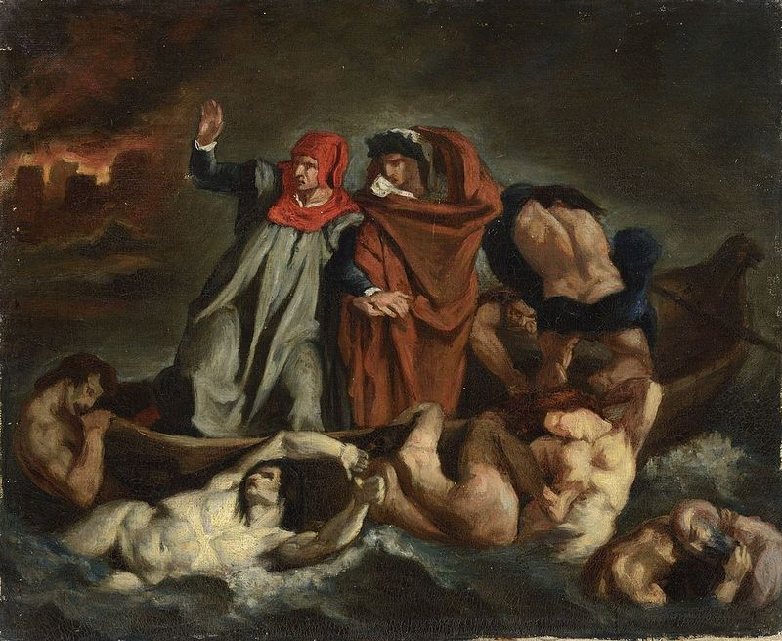
Copie d'après La Barque de Dante de Delacroix - Edouard Manet (B 830)
1854-1858 musée des beaux arts de Lyon

Slide 11
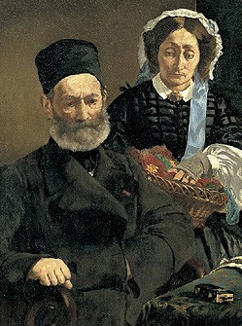
Édouard Manet - Portrait of Madame Brunet - 2011.53 - J. Paul Getty Museum
entre vers 1861 et vers 1863 , retravaillé vers 1867
huile sur toile centre Getty

Slide 12
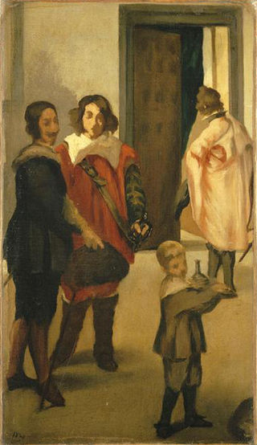
Cavaliers espagnols
1859 – 1860 Huile sur Toile
Musée des beaux arts de Lyon

Slide 13
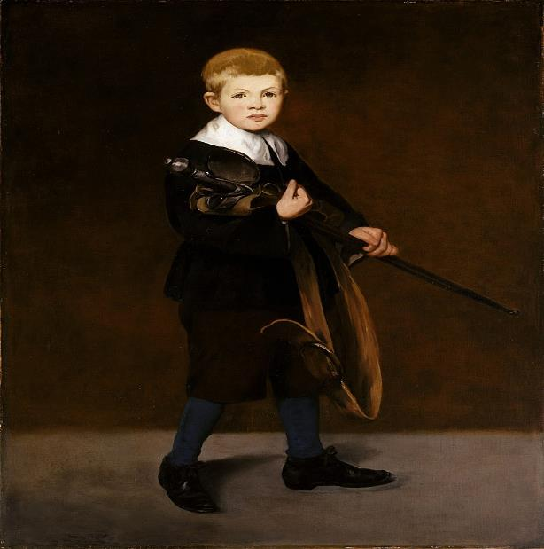
Édouard Manet - L'Enfant à l'épée
1861 Huile sur Toile musée de l’Art Métropolitain

Slide 14
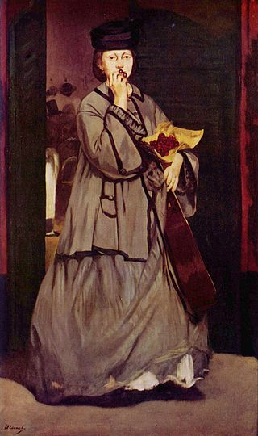
Edouard Manet
chanteuse de rue
1862 Huile Sur Toile musée des beaux Arts de Boston

Slide 15
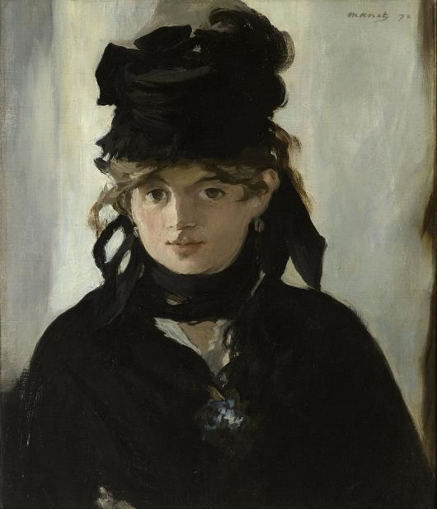
Berthe Morisot avec un bouquet de violettes
Huile sur Toile 1872 musée d’Orsay

Slide 16
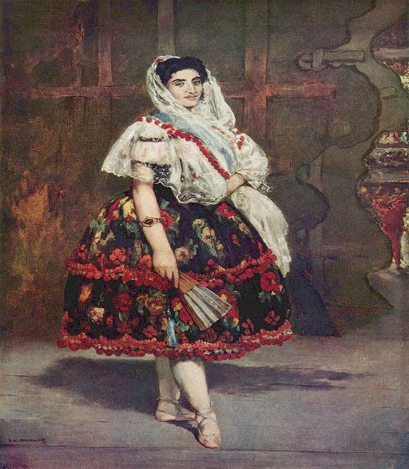
Lola de Valence 1862 Huile sur toile musée d’Orsay

Slide 17
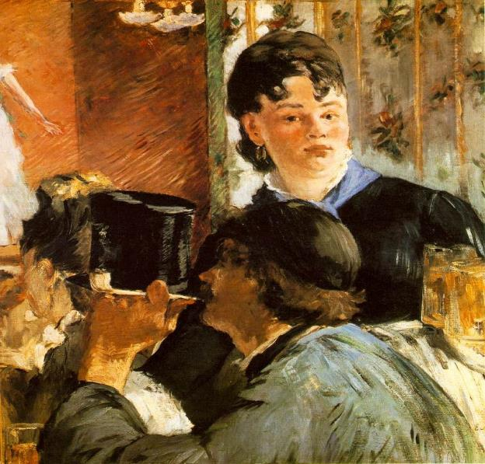
Manet, Edouard servant de la bière de Bocks
1878 – 1879 Huile sur Toile musée D’Orsay

Slide 18
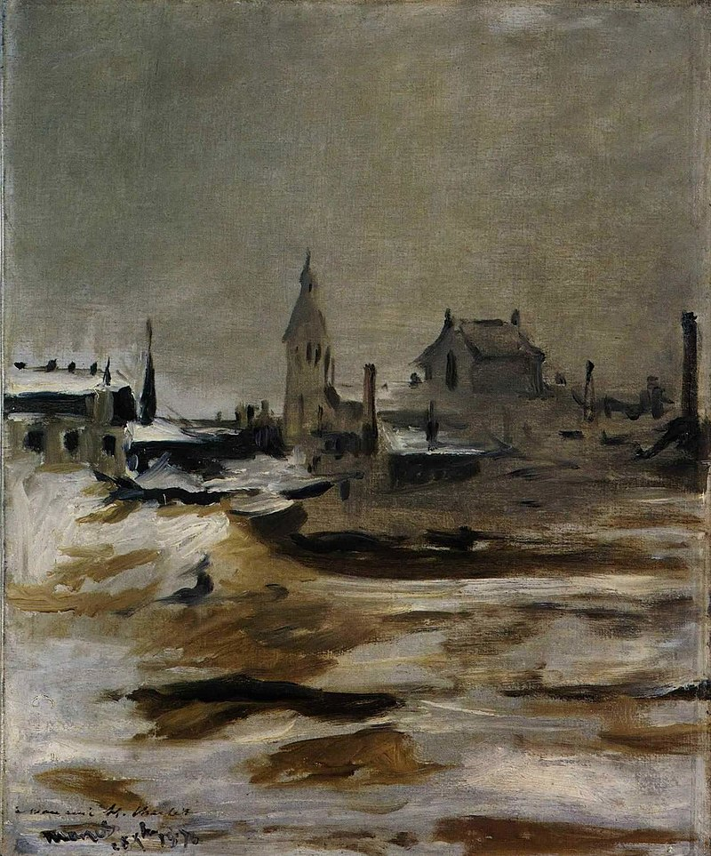
Édouard Manet - Effet de neige à Petit–Montrouge
1870 Huile Sur Toile
Musée national du pays de Galles

Slide 19
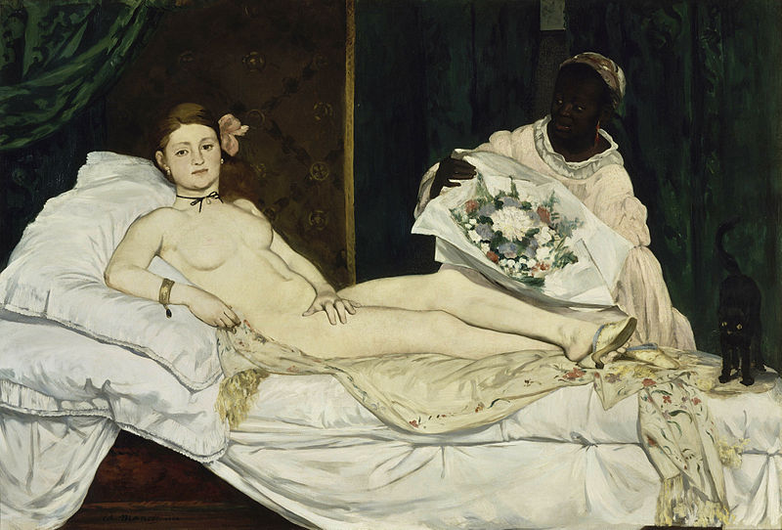
Edouard Manet - Olympia
1863 Huile sur Toile musée d’Orsay

Slide 20
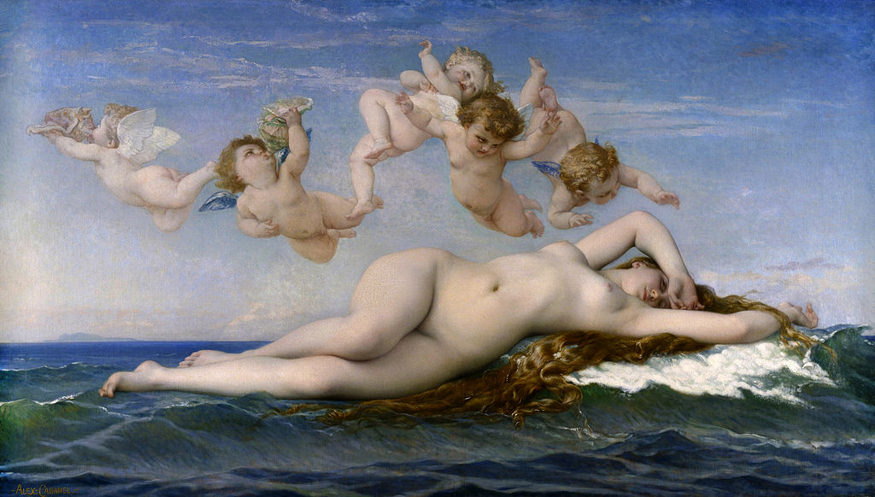
La Naissance de Vénus par Alexandre Cabanel présentée au Salon 1863 Huile sur Toile 1863 musée d’Orsay

Slide 21
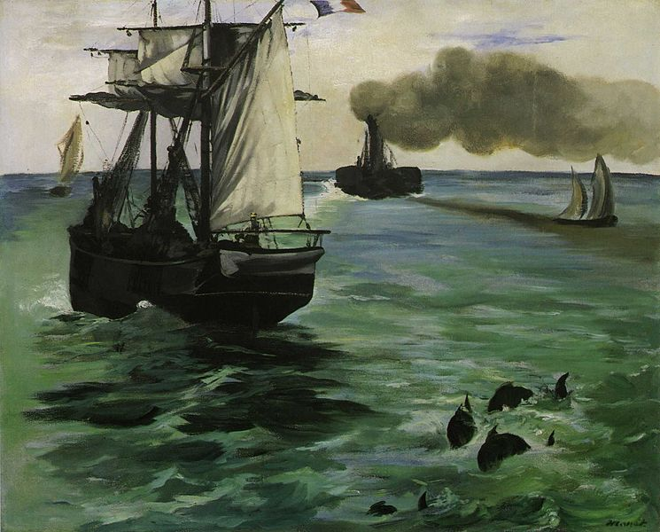
The Steamboat, Seascape with Porpoises, by Édouard Manet
Huile sur toile
1859 -1882
Philadelphie

Slide 22
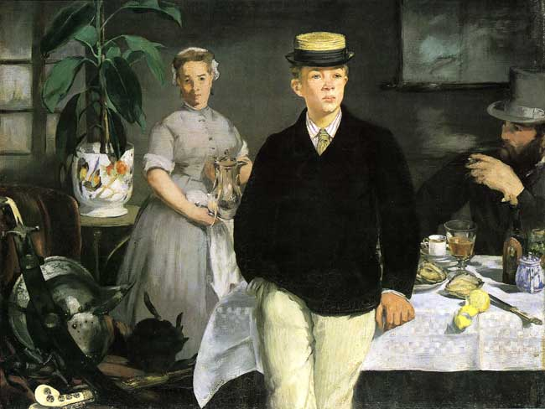
Déjeuner au Studio
1868 Huile sur Toile
Nouvelle ¨Pinacothèque

Slide 23
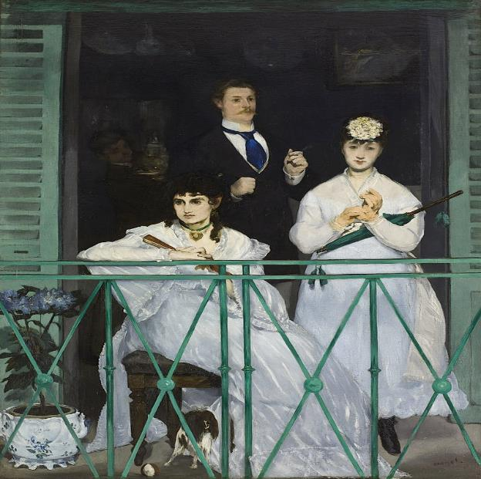
Le balcon
1868 – 1869 Huile Sur Toile musée D’Orsay

Slide 24
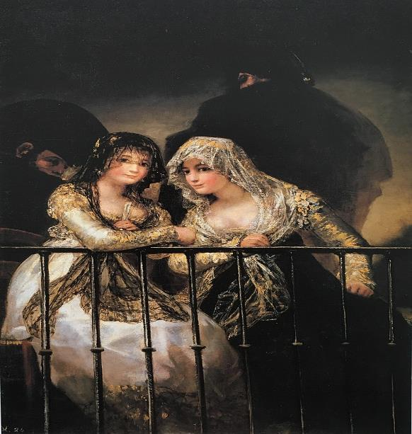
Francisco Goya, Majas au balcon (vers 1808-1812) Huile Sur Toile 1800 – 1812
Collection Privé

Slide 25
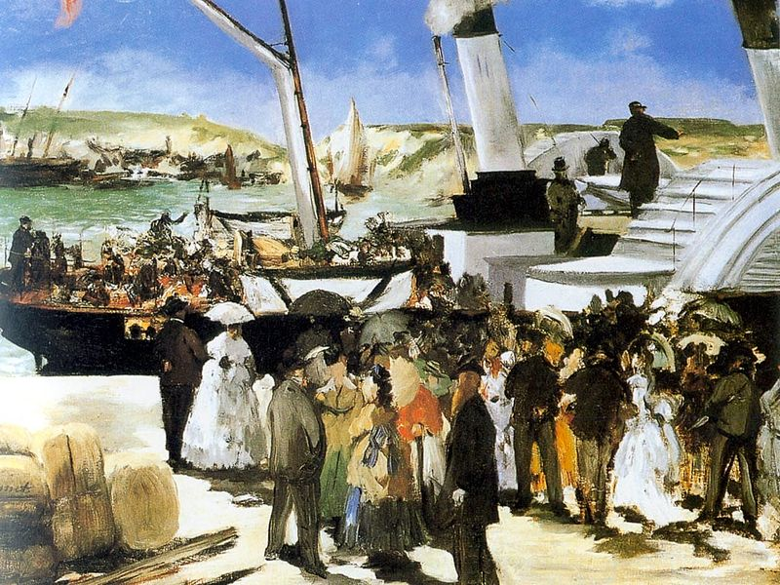
Le Départ de la vapeur de Folkestone
1869 Huile sur Toile
Musée d’Art De philadelphie

Slide 26
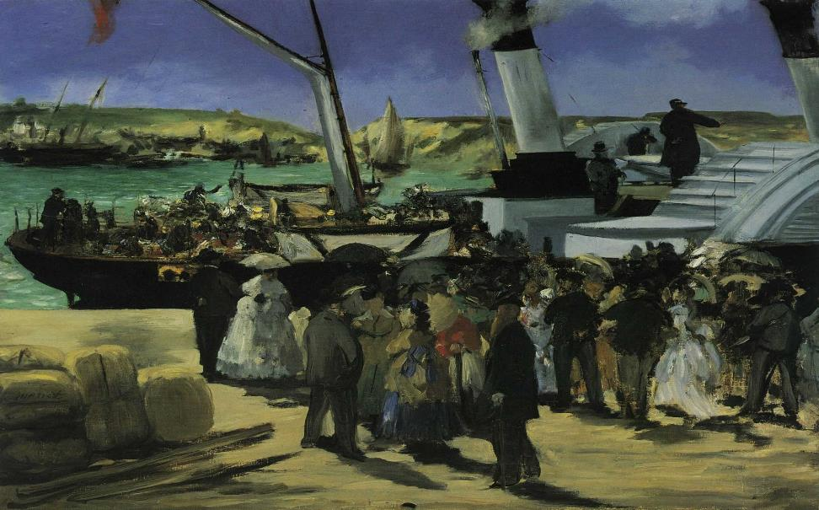
( discussion | contributions
Pas de commentaire sur le tableau

Slide 27
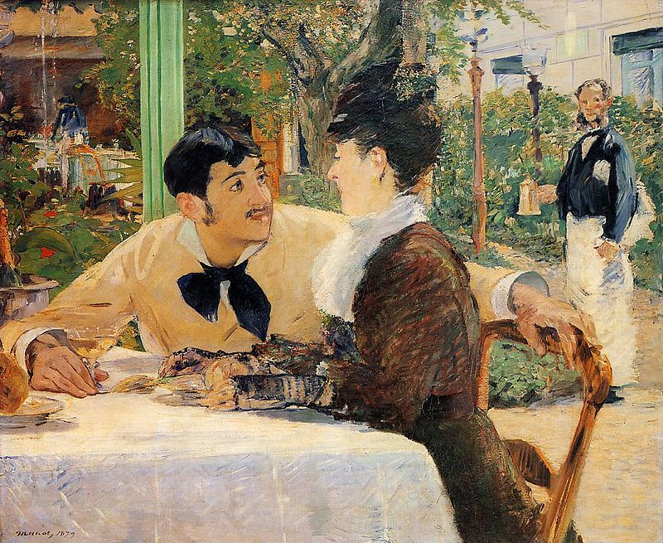
restaurant du Père Lathuile 1879 Huile Sur Toile Musée des beaux Arts De Tournai

Slide 28
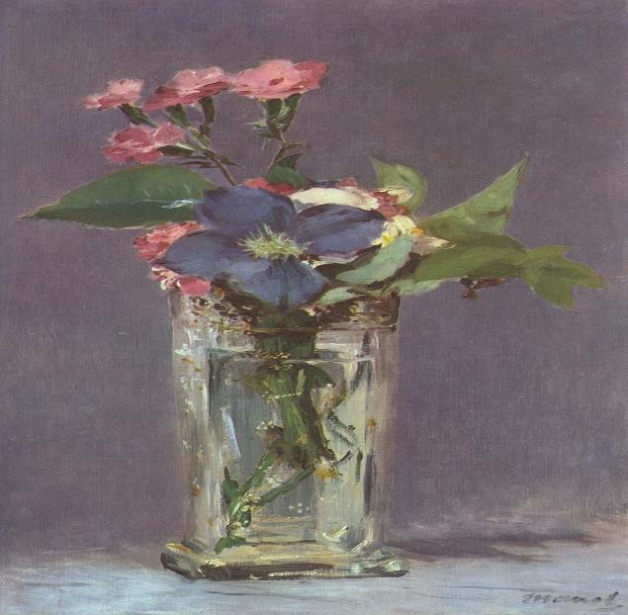
Fleurs Dans un Vase En Cristal
1882 Huile Sur Toile Musée D’Orsay

Slide 29
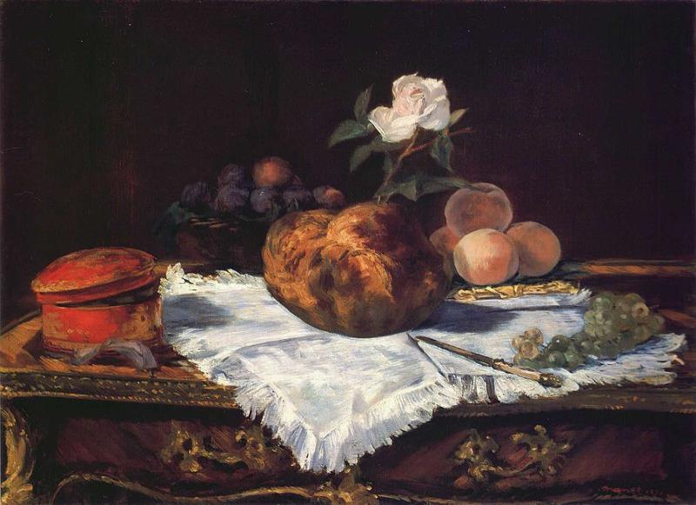
Brioche 1870 Huile sur Toile
Musée métropolitain

Slide 30
Lorient Vous A Proposer La musique aux Tuileries
Les Images Et Le Son Du Net
Lorient

